Slide 1
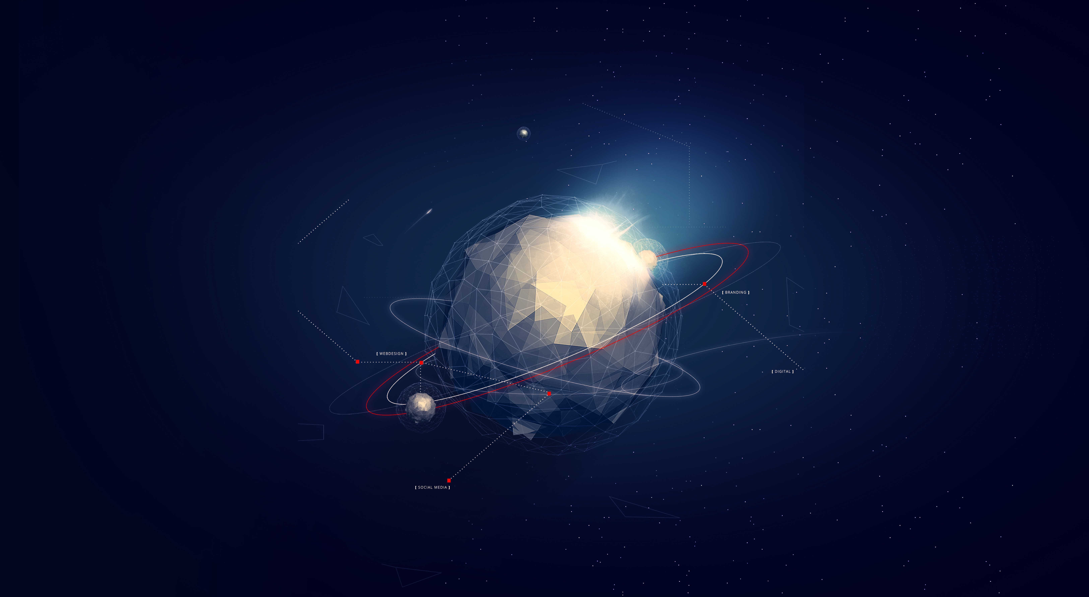
Python大作业
[图像风格迁移实例介绍]
Style-Transfer

Slide 2
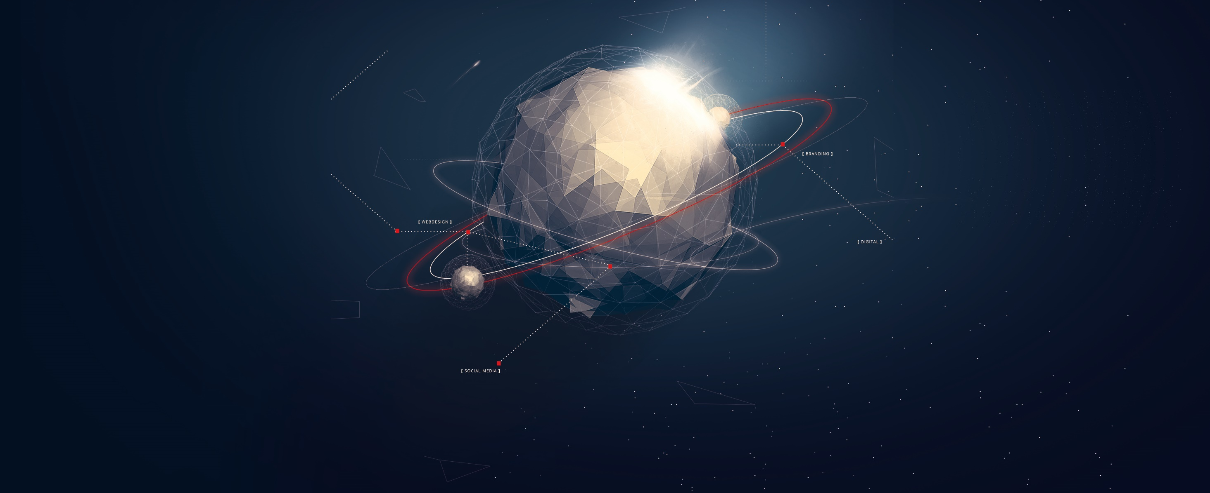
PART ONE
简介

Slide 3
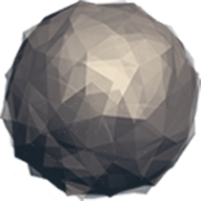

01 什么是TensorFlow？
TensorFlow是Google Brain基于DistBelief进行研发的第二代人工智能学习系统，相对于深度学习基础架构DistBelief进行了各方面的改进，不仅在性能上有显著改进，构架灵活性和可移植性也得到增强。
Tensor：张量，换言之就是N维数组。
Flow：流。
Tensor+Flow：张量从流图的一端流动到另一端的计算过程

Slide 4
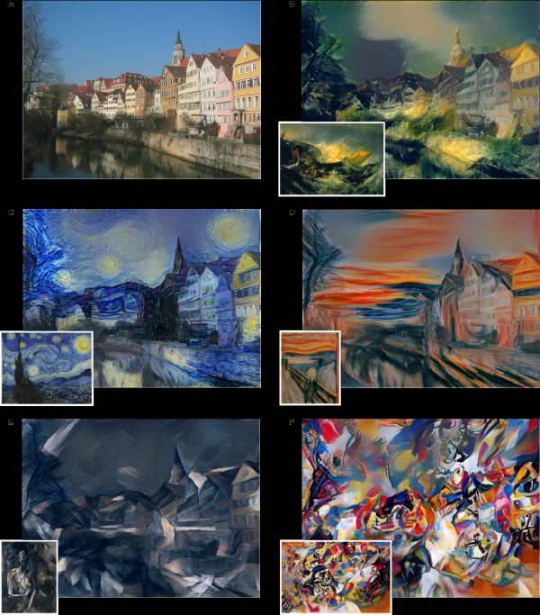
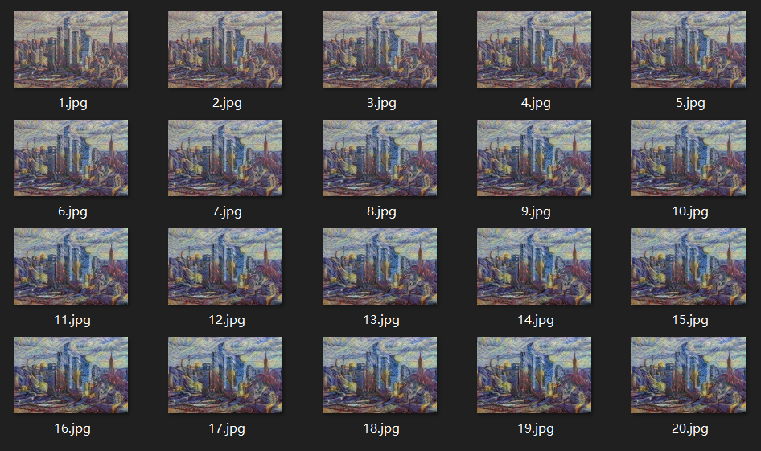
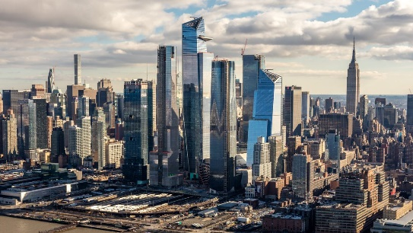
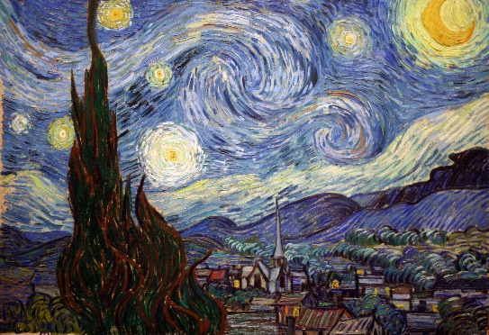
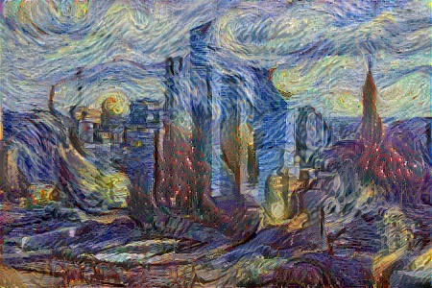
02 什么是风格迁移?
图像风格迁移，是指利用算法学习著名画作的风格，然后再把这种风格应用到另外一张图片上的技术。
+
=

Slide 5
PART TWO
代码

Slide 6
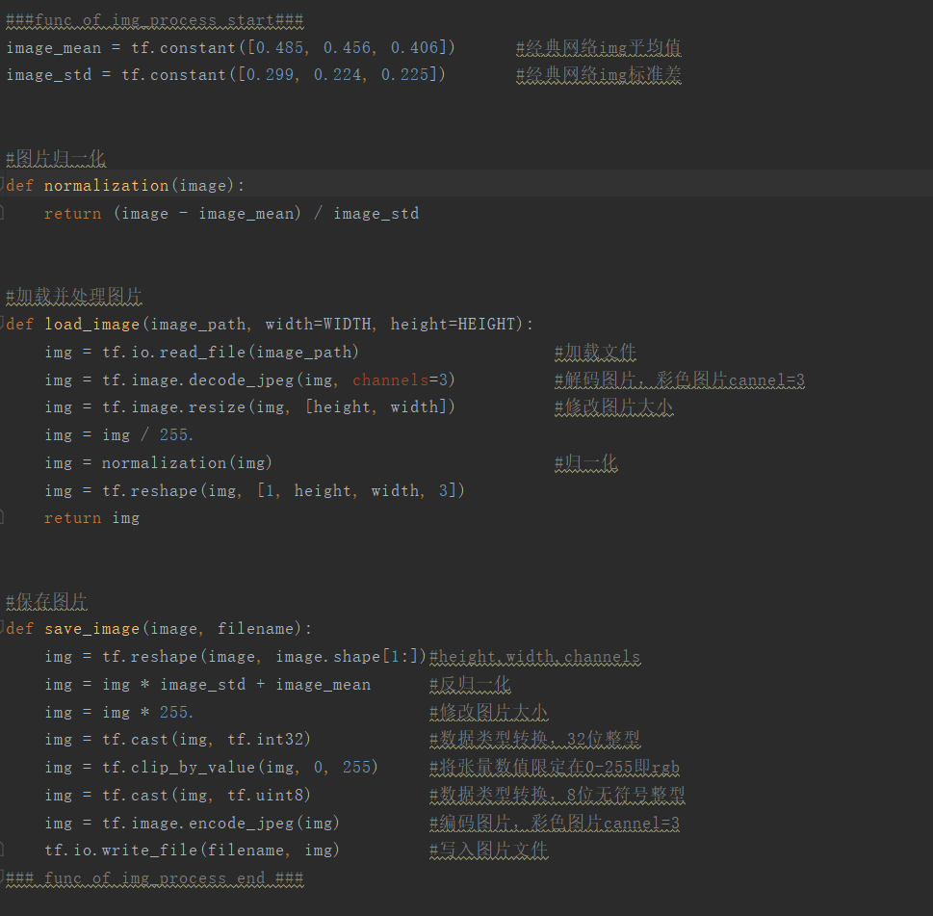
01 图像处理模块
文件读写
tf.io.read_file(filename): tf.io.write_file(filename):
编码解码
tf.image.decode_jpeg(image):
tf.image.encode_jpeg(image):
尺寸调整
tf.image.resize (image, size, method)

Slide 7
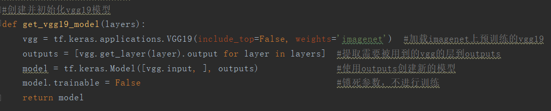
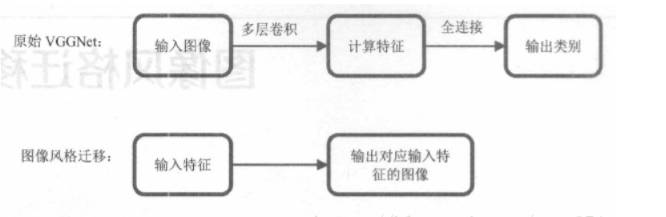
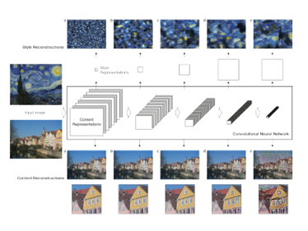
02 模型初始化模块
本实例采用的是VGG19模型，直接加载ImageNet上预训练的VGG19模型，提取需要被用到的VGG层，并且用这些层创建新的模型。
风格迁移是使用卷积层的中间特征还原出对应这种特征的原始图像。

Slide 8
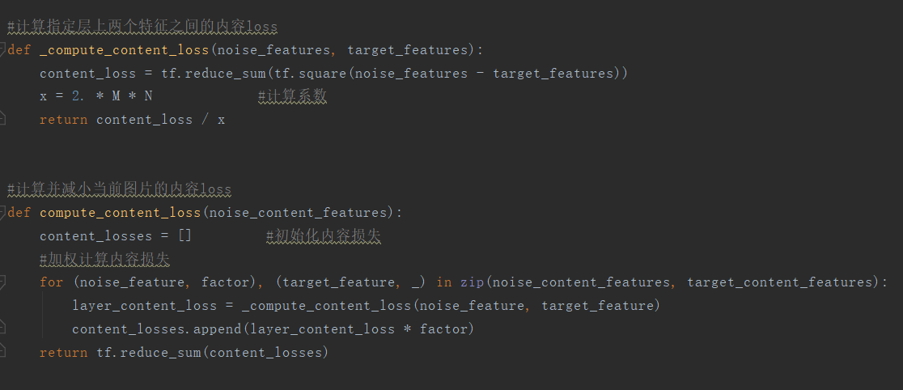
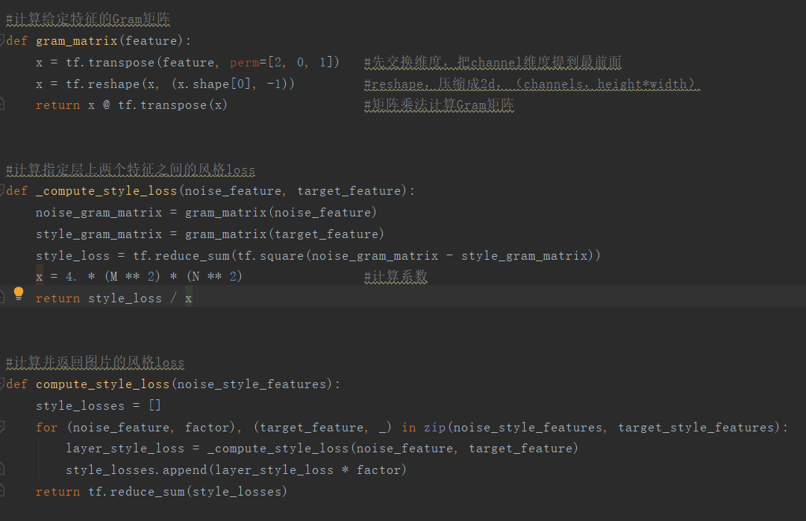
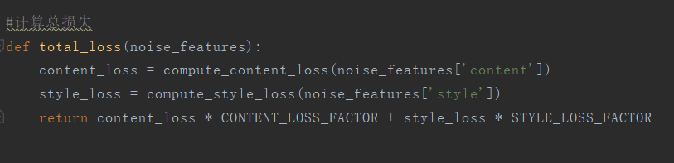

03 损失计算模块
内容损失
$${Loss}_{content}=\frac{\sum_{i,j}{{(F_{ij}−P_{ij})}^{2}}}{2MN}$$
内容损失
${Loss}_{style}=\frac{\sum_{i,j}{{(A_{ij}−G_{ij})}^{2}}}{4N^{2}M^{2}}$
总损失
${Loss}_{total}=α{Loss}_{content}+β{Loss}_{style}$
平方 tf.square(tensor)
求和 tf.reduce_sum(tensor)
转置 tf.transpose(tensor,perm)
变形 tf.reshape(tensor,shape):

Slide 9
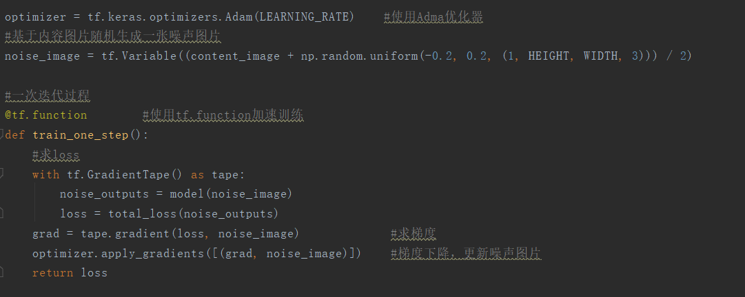
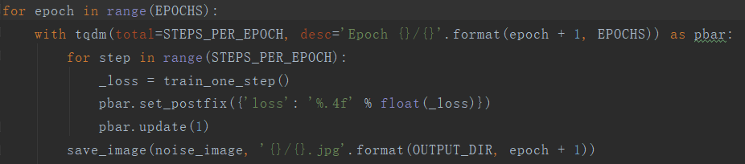
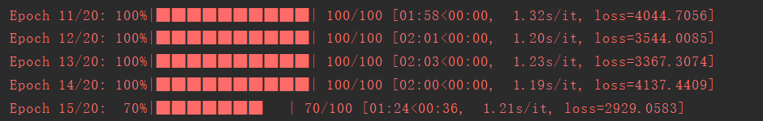
04 训练模块及可视化
随机生成噪声图像，梯度下降更新噪声图像。
计算导数
tf.GradientTape():
计算梯度
tf.GradientTape.gradient(target,source)
更新梯度
apply_gradients(grads_and_vars)
为更好地展示训练过程，实例采用了tqdm库提示训练进度。
进度条信息设置
pbar.set_postfix(content)
进度条长度更新
pbar.update(length)

Slide 10
PART THREE
结果

Slide 11


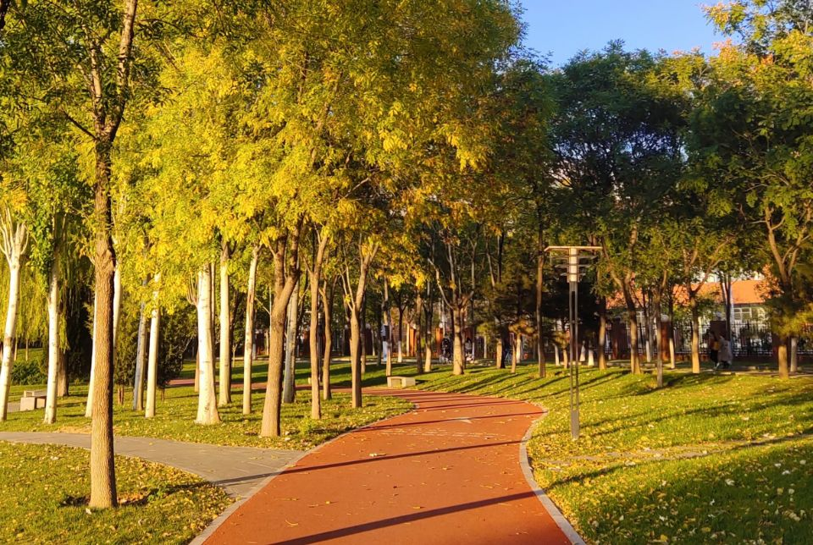
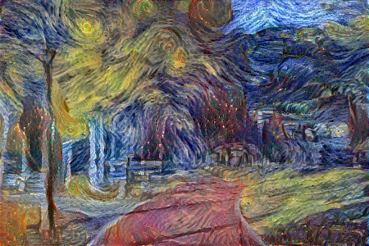
01 风格迁移结果展示
=
+
+
=

Slide 12
谢谢大家

